Slide 1
中国科大EMBA项目培训

Slide 2
新青年营销战略思考
需求
关系
成功
需求
行业
人才
规模
可持续发展

Slide 3

EMBA的需求

Slide 4
中国科大EMBA项目培训
中国科大介绍
师资介绍课程介绍
差异化需求

Slide 5
中国科大介绍
中国科大管理学院介绍
1958年9月创建于北京，首任校长由郭沫若兼任；
它的创办被称为“我国教育史和科学史上的一项重大事件”。
学校有12个学院、27个系，以及研究生院、软件学院等、在上海、苏州分别设有研究院
有数学、物理学、力学、天文学、生物科学、化学共6个国家理科基础科学研究和教学人才培养基地和1个国家生命科学与技术人才培养基地，8个一级学科国家重点学科，4个二级学科国家重点学科，2个国家重点培育学科，1个安徽省A类重点学科，19个安徽省B类重点学科。
建有国家同步辐射实验室、合肥微尺度物质科学国家实验室（筹）、火灾科学国家重点实验室、国家高性能计算中心（合肥）、蒙城地球物理国家野外科学观测研究站等34个国家和院省部级重点科研机构。
中国科技大学管理学院于1995年6月成立。管理学院的宗旨是培养具有坚实的数理分析和高级计算机应用为背景的掌握现代管理思想和方法的高水平的管理创新人才。
与北美、澳大利亚、日本、新加坡及香港、台湾地区的大学与研究机构建立了紧密的合作关系和培养计划
管理学院聘有数十名国内外知名专家和学者作为顾问和兼职教授，他们的参与使管理学院的教学和研究与社会需要密切结合。广泛的社会联系为高年级和研究生提供了大量的社会实践机会。

Slide 6
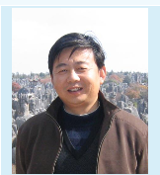
师资介绍
姓名：梁樑（男，1962年，汉族，中共党员）
学位：东南大学系统工程专业博士
职称：中国科学技术大学管理学院教授
职务：中国科学技术大学管理学院执行院长
教育部长江学者特聘教授,曾获得国家杰出青年科学基金资助和入选新世纪百千万人才工程国家级人选。
目前承担国家基金委创新研究群体基金和重大国际合作基金项目。
现担任全国MBA教学指导委员会委员，国家自然科学基金委管理学部评议组成员,担任五个国际学术期刊和五个国内学术期刊的编委。
研究领域为决策分析和供应链管理等，代表性的研究成果是将博弈理论与数据包络分析（DEA）相结合，研究了交叉效率的均衡问题，较好解决了交叉效率分析中解的不唯一性和评估机制选择问题。利用非合作博弈原理，建立了供应链系统的DEA效率分析模型，从而可以深入分析系统内部的子系统之间，以及子系统与整个供应链之间的效率关系，为改善效率决策提供了方向的支持，研究成果得到了国际学术同行的多次引用，一定程度上带动了DEA在供应链中应用研究。

Slide 7
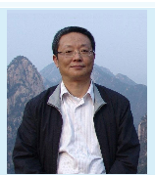
师资介绍
姓名：华中生
学位：中国科学技术大学计算机软件与理论专业博士
职称：中国科学技术大学管理学院教授
职务：中国科学技术大学管理学院副院长
主要研究领域为供应链管理和服务运作管理等。
在管理科学主流国际学术期刊上发表学术论文50余篇，出版中英文专著6 部（章）。论文曾入选第三届（2009）“中国百篇最具影响优秀国际学术论文”和2004-2008年度中国大陆作者在Elsevier经济学杂志中引用最高的论文

Slide 8
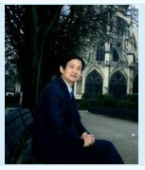
师资介绍
赵定涛
中国科学技术大学管理学院教授，博士生导师。
现任中国科学技术大学管理科学系主任；
安徽省绿学会副理事长，
安徽省未来学会常务理事，
安徽省经济学会理事.
目前主要研究方向：战略管理与政策分析。
目前讲授的主要课程：战略管理，中西管理思想史，公共管理学。
近期主持和承担的主要研究项目有：“新源公司岗位分析与薪酬设计研究”、 “天昌公司企业文化与企业形象整合研究”、 “天昌公司组织设计,绩效考核与薪酬设计研究”等科研课题和企业委托项目20多项。
在《科学学研究》、《预测》、《系统工程理论与实践》等期刊发表论文70余篇，书著6种。

Slide 9
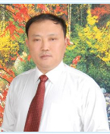
师资介绍
刘志迎
政治：中共党员
学历：博士研究生
学位：博士
职称：教授（博士生导师）
专业方向：产业经济、技术经济与管理（创新管理）
所授课程：产业经济学，创新管理，市场营销，企业文化
20余年来一直从事经济管理方面的教学和研究工作，发表学术论文近百篇，著作10多部，主持或参加国家项目5项，其他项目40多项，获得省部级以上科研成果奖多项，为30多家企业进行过企业咨询服务。

Slide 10
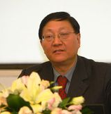
师资介绍
赵曙明南京大学商学院名誉院长、教授、博士 生导师
兼任澳门科技大学研究生院院长。
亚太人力资源研究协会主席、
澳门特别行政区政府人力资源开发委员会委员、
江苏省人力资源学会会长、江苏省企业管理协会、企业家协会副会长
专业方向：在人力资源管理及企业跨国经营的研究方面颇有造诣，出版了《人力资源管理研究》、《跨国公司人力资源管理》、《中国企业人力资源战略管理》等二十余本著作，撰写了一百八十多篇论文，他是最早将西方人力资源管理理论引进到中国，并将西方人力资源理论与中国实践相结合的学者之一。

Slide 11
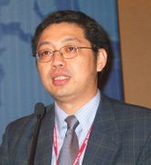
师资介绍
巴曙松，国务院发展研究中心金融研究所副所长，研究员，博士生导师。
中央国家机关青联常委，中国宏观经济学会副秘书长，中国银行业协会首席经济学家。
担任中国人力资源和社会保障部企业年金资格评审专家、中国证监会基金评议专家委员会委员、中国银监会考试委员会专家、招行和招商局博后专指会委员等。
主要专著或译著有《巴塞尔新资本协议研究》、《中国金融市场发展路径研究》、《美国货币史》（译著）、《金融危机中的巴塞尔新资本协议：挑战与改进》、《资本之王》（译著）、《房地产大周期的金融视角》等

Slide 12
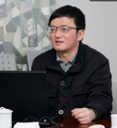
师资介绍
汤书昆：中国科学技术大学人文与社会科学学院教授，博士
生导师
现任中国科学技术大学人文社会学院执行院长，知识管理研究所所长。先后兼任江淮汽车股份公司、麦科特光电股份公司、安凯客车股份公司等上市公司独立董事。
研究方向：知识管理、工商信息传播

Slide 13
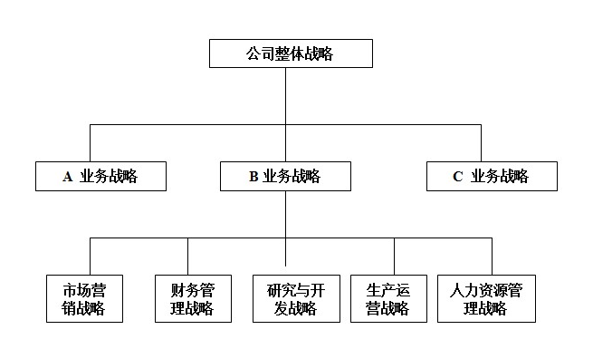
课 程 特 色
从宏观到微观
宏观经济与战略机遇
国学精粹与管理哲学
战略管理与决策科学
商业模式与创新管理
新领导力与领导艺术
组织管控与高效执行
营销战略与品牌策划
信息管理与知识管理
财务管理与资本运营
战略性人力资源管理
公司文化与团队修炼
有效沟通与中层管理
从理论到实践
企 业 运 营

Slide 14
课程卖点
课程优势
知识
品牌
管理、创新能力
影响力
转化
商道

Slide 15
课 程 优 势
课程系统化
从宏观到微观
从理论到实践
师资专业化
中国科大客座教授，国际经济、管理机构资深研究员
安徽、中央政府经济顾问、政协委员
课程形式多样化
从课堂学习到户外拓展
从专题讲座到实践考察、案例分析
国内、外知名企业独立董事、管理顾问

Slide 16
商 道
政脉：良好的政府关系（青年企业家协会会长单位、教授的政脉关系、政企座谈会的协办单位）
商脉：良好的金融机构、大中型企业合作关系（教授的商脉关系）
学脉
定期行业沙龙策划、组织实施
定期学员产业经济政策沙龙策划、组织实施
案例分析：推荐优秀企业作为学院研究案例

Slide 17
转 化
中基层培训
时代光华网络学院
企业诊断：帮助EMBA学员进行企业系统化诊断，并提供诊断报告与改进方案
培训后落地服务：帮助企业在知识运用于转化过程中的问题答疑与咨询。
企业内训定制

Slide 18

需求
竞争力分析

